Slide 1
Excel 2002,2003基本8
並び替え、フィルタ

Slide 2
並び替えとフィルタの違い
並び替え
  データを50音順や数値の大きい順などに並び替える機能
フィルタ
  データを抽出（セレクト）する機能
  抽出したデータを集計する機能
練習 講習会フォルダの「並び替え_フィルタ練習.xls」のブックを開きます。

Slide 3
並び替え、オートフィルタのルール
データがマトリックスに入力されていること
  行・列を開けてはいけない（行・列の挿入不可）
  セルの結合はしない
  空白セルは可能
対象データは同じ表記であること
  株式会社、㈱、(株)の混在は不可
  文字列間の空白文字（スペース）は最小限に
  全角半角（カタカナ、英数字、空白）の混在は不可
  文字列数値と数値の混在は避ける
項目（タイトル）を入力する

Slide 4
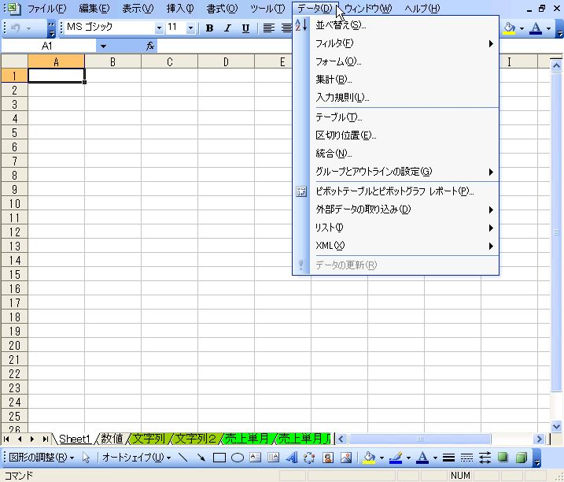
並べ替え、フィルタを使うには
メニューの[データ]もしくは標準ツールバーから

Slide 5
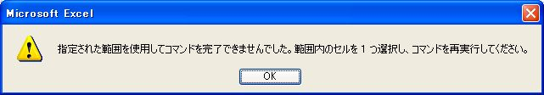
機能を使う前に対象範囲を指定
並び替え、フィルタ機能を使用する前に、対象範囲を指定する必要があります。
空白セルを選択している場合、次のメッセージが表示されます。
テーブル（リスト）になっている範囲のセルを選択している場合、Excelが対象範囲を自動的に判断します。

Slide 6
並び替え・フィルタの順序
数値 | 負の最小値から正の最大値の順に配置されます。関数の結果も、その値で並び替えられる
論理値 | TRUE、FALSEの順序
エラー値 | エラー値は等しく扱われるため、データの並びと同じ順番に配置さ
空白セル | 常にリストの末尾に配置
文字列 | 文字列および数字を含む文字列は、数字→漢字の順序で並べ替えられる。詳細は次のページ

Slide 7
並び替え・フィルタの順序：文字列
①数字 | 0 1 2 3 4 5 6 7 8 9
②空白文字 | スペース：空白文字。全角空白が優先。
③記号 | ! " # $ % & ( ) * , . / : ; ? @ [ ] ^ _ ` { | } ~ + < = > \
④アルファベット | A B C D E F G H I J K L M N O P Q R S T U V W X Y Z
⑤ひらがな | あ い う え お ～ わ ゐ ゑ を ん
⑤全角カタカナ | ア イ ウ エ オ ～ ワ ヰ ヱ ヲ ン
⑤半角ｶﾀｶﾅ | ｱ ｲ ｳ ｴ ｵ~ ﾜ ｦ ﾝ。ｳｨやｳｪはウイとウエにみなされます。
⑥漢字 | ふりがな優先。ふりがながない場合は文字コード(Shift-JISコード)。
ひらがな、全角カタカナ、半角カタカナの順序は、区別されません。
ひらがな、全角カタカナ、半角カタカナの順序は50音順です。
拗音（ゃ ゅ ょ ゎ）は、清音とみなして並び替えます。撥音（ん）は50音の最後です。
長母音（ー）は、手前の音節の母音として扱われます。「データ」は「デエタ」と扱われます。
繰り返し記号( )は、記号の直前にある文字と同じものとして扱われます。たとえば、「佐々木 」は、「佐佐木 」として扱われます。
一重引用符 ( ' ) とハイフン ( - ) は無視されます。ただし、ハイフン以外は同じ文字列がある場合、ハイフンを含む文字列が後に配置されます。

Slide 8
並び替え・フィルタ練習1
Sheet1のセルA1を選択後、[データ]の[並び替え]をクリックしてください。
シート「数値」を開きセルA3を選択後、[データ]の[並び替え]で「数値データ」を[昇順]で並び替えてください。
シート「数値」を開きセルC3を選択後、[データ]の[並び替え]で「数値データ（関数込み）」を[昇順]で並び替えてください。

Slide 9
並び替え・フィルタ練習2
シート「文字列」を開きセルA3からS3までの各項目を選択後、[昇順]で並び替えてください。
シート「文字列2」を開きセルA3からP3までの各項目を選択後、[昇順]で並び替えてください。
シート「売上複数月」を金額の大きい順に並び替えてください。
シート「売上複数月」の商品名を[降順]並び替えてください。

Slide 10
並び替え・フィルタ練習3
シート「売上単月」の店舗名を [昇順]で並び替えてください。
シート「売上単月店舗名ルビ変更」の店舗名を [昇順]で並び替えてください。
シート「漢字コード」を開いたら声をかけてください。シートの説明を行います。

Slide 11
並び替え・フィルタ練習4
シート「名前並び替え」を開いて下さい。操作の方法を説明しますから、指示通りに行ってください。
練習内容
  ふりがなを表示する方法
  ふりがなを使用した並び替え
  ふりがなを使わない並び替え

Slide 12
並び替え・フィルタ練習6
シート「フィルタ練習1」を開いて、セルA3を選択してください。[データ]の[フィルタ]から[オートフィルタ]をクリックしてください。
練習内容
  店舗名が上野店のデータを抽出してください。
  セルG97でオートサムボタンをクリックしてください。
  店舗名が新宿店のデータを抽出してください。

Slide 13
SUBTOTAL関数
小計や中計そして総合計があるような集計に最適な関数（列方向の集計は不可）
引数を変えることで、機能が変わる関数
書式=SUBTOTAL(集計方法,範囲1,…範囲29)
数値 |  | 同機能関数 | 機能 | 数値 |  | 同機能関数 | 数値
1 | 101 | AVERAGE | 平均 | 7 | 107 | STDEV | 標本標準偏差
2 | 102 | COUNT | 数値データの個数 | 8 | 108 | STDEVP | 標準偏差
3 | 103 | COUNTA | 空白以外のデータ個数 | 9 | 109 | SUM | 合計
4 | 104 | MAX | 最大値 | 10 | 110 | DVAR | 不偏分散
5 | 105 | MIN | 最小値 | 11 | 111 | DVARP | 分散
6 | 106 | PRODUCT | 数値の積
数値が1～11は、行が非表示の値を含める。101～111は、非表示値を除外する。

Slide 14
並び替え・フィルタ練習7
シート「フィルタ練習2」を開いて、セルA1を選択し、[データ]の[並び替え]を[昇順]で行ってください。
[データ]の[フィルタ]からオートフィルタをクリックしてください。
練習内容
  仕入先が東京コーヒーのデータを抽出してください。
  仕入先をすべて表示させ、[昇順]に並び替えてください。
  生産中止で空白以外のセルデータを抽出してください。

